Slide 1
ANÁLISIS DE CONFIABILIDAD ENTRE MÉTODOS DE PREDICCIÓN A DESLIZAMIENTOS: MORA-VAHRSON, LÓGICA FUZZY E INDECI, PARA DETERMINAR CUÁL ES EL QUE MEJOR REPRESENTA LA REALIDAD DE LA MICROCUENCA DEL RÍO CRISTAL, PROVINCIA DE BOLÍVAR.
AUTOR: ARMANDO CHAMORRO
DIRECTOR: ING. PADILLA OSWALDO
CODIRECTOR: ING. CRUZ MARIO

Slide 2
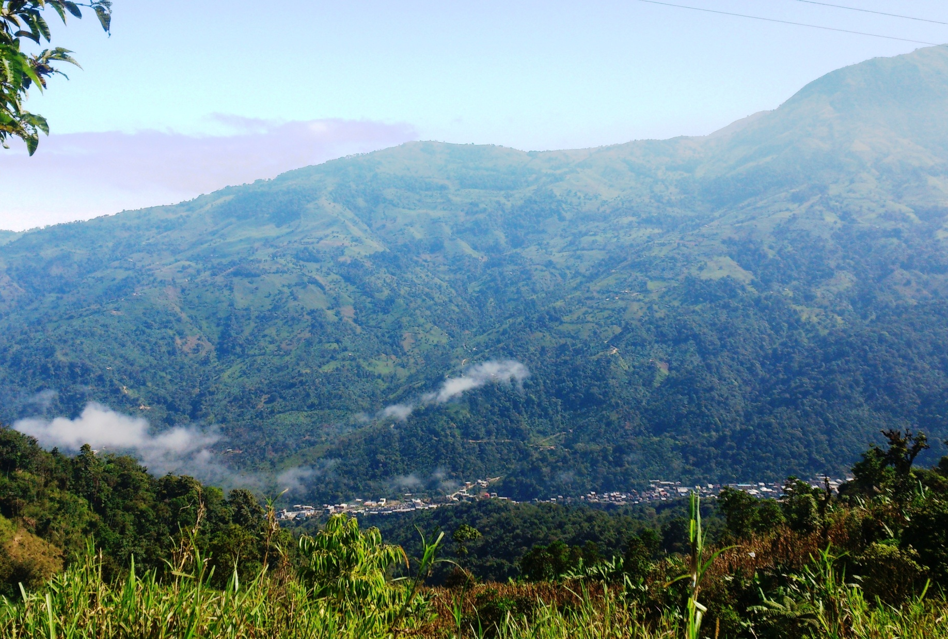
OBJETIVO GENERAL
Determinar el grado de certeza de los métodos de predicción a deslizamientos: Mora-Vahrson, lógica Fuzzy e INDECI, ejecutando el modelamiento y análisis de los resultados obtenidos para determinar cuál es el que mejor representa la realidad de la microcuenca del Río Cristal, para obtener un mapa de susceptibilidad a deslizamientos.

Slide 3
OBJETIVOS ESPECÍFICOS
Recopilación y análisis de la información existente.
Identificar deslizamientos activos y potenciales mediante técnicas de visualización 3D y posterior comprobación en campo.
Generar los modelos utilizando Mora-Vahrson, Lógica Fuzzy e INDECI
Análisis y comparación de los resultados obtenidos.

Slide 4
Fotografías aéreas
FUENTE: SIGTIERRAS
Cartografía base digital
FUENTE: IGM (Instituto Geográfico Militar)
Información temática: Sistemas Productivos, Geología, Geopedología, Geomorfología.
FUENTE: IEE (Instituto Espacial Ecuatoriano)
Modelo Digital del Terreno (MDT)
FUENTE: IEE (Instituto Espacial Ecuatoriano)
Datos de estaciones meteorológicas obtenidas de los anuarios meteorológicos
FUENTE: INAMHI
Datos sismológicos obtenidos de los informes anuales del Instituto Geofísico
FUENTE: IGEPN (Instituto Geofisico de la Escuela Politecnica Nacional)

Slide 5
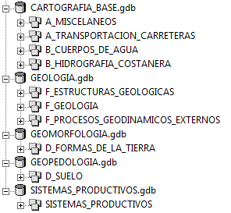
Geodatabase

Slide 6
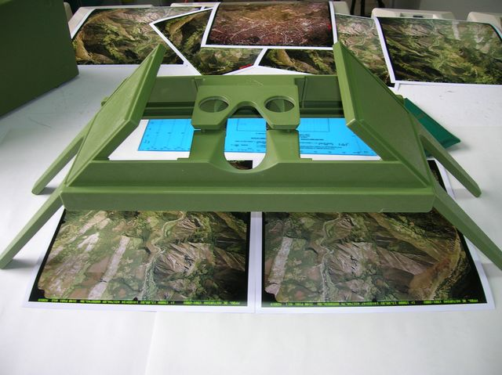
Fotointerpretación

Slide 7
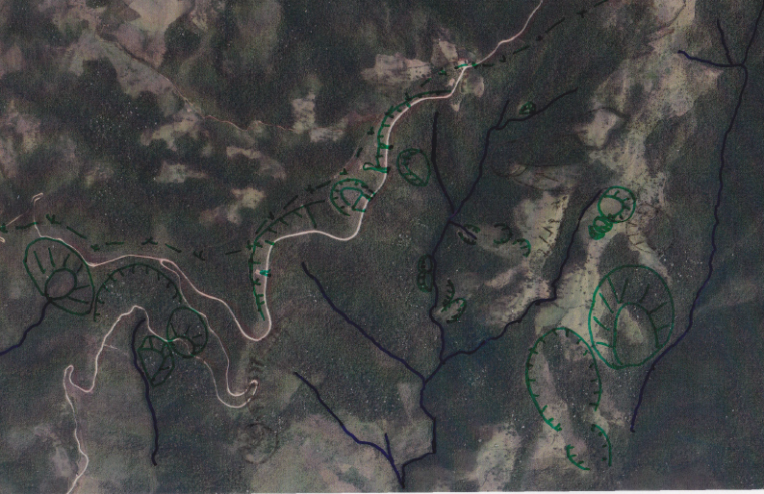
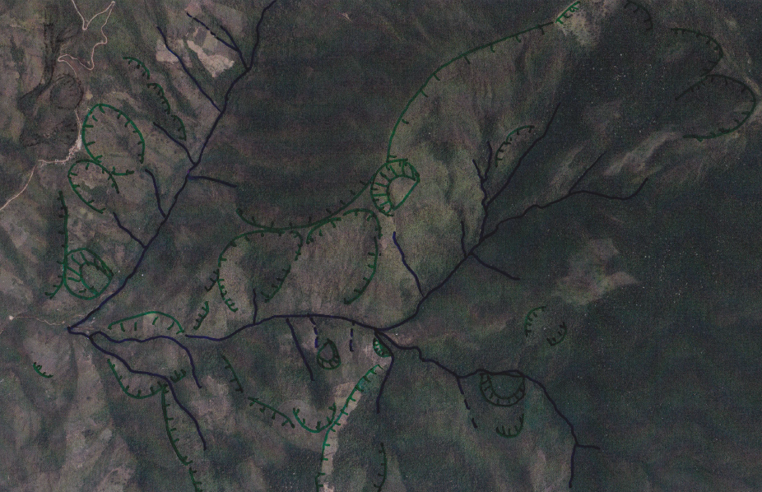
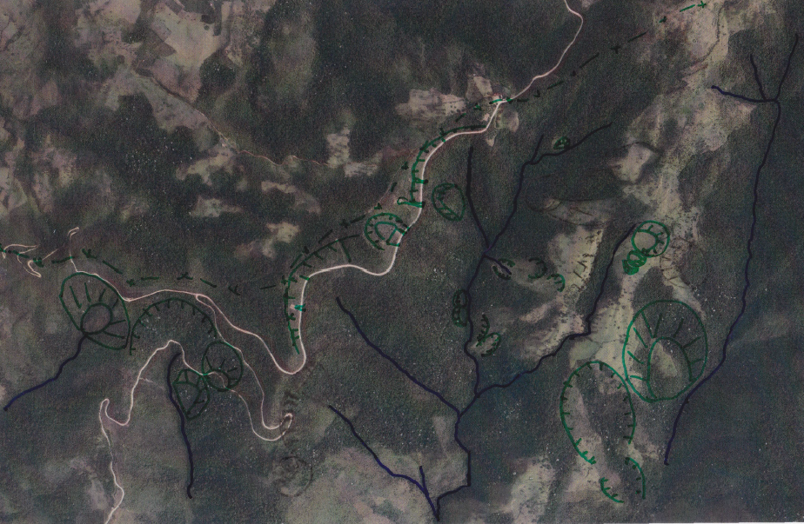
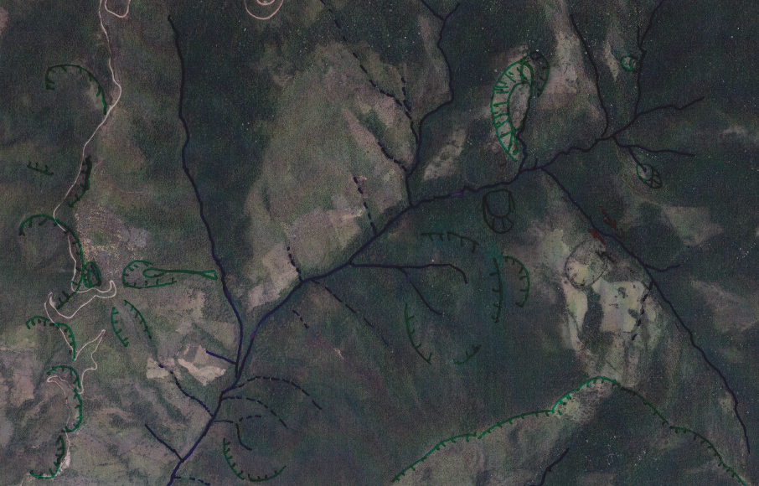

Slide 8
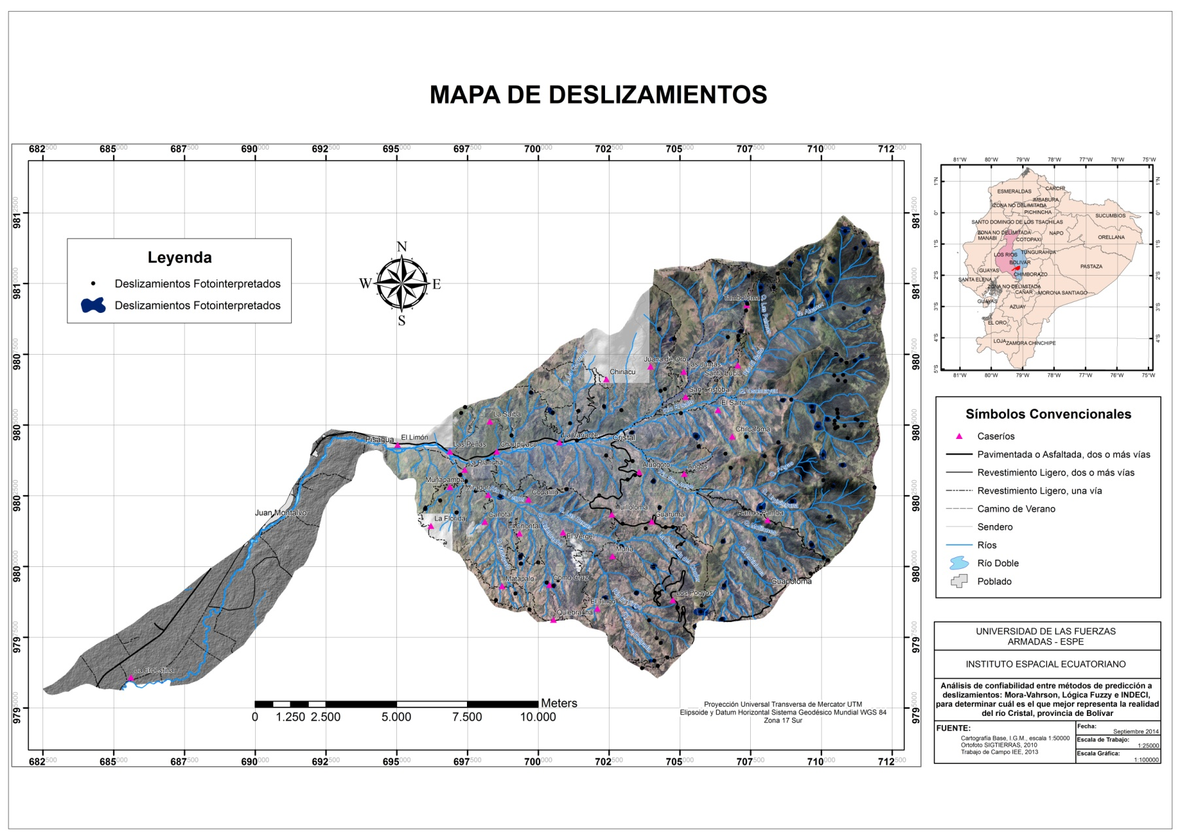

Slide 9
Análisis de las Metodologías
Tabla 3 Características Técnicas de las Metodologías
 | Lógica Fuzzy | Mora & Vahrson | INDECI
Número de Variables | 7 | 5 | 4
Tipo de Variables | Continuas | Discretas | Discretas
Método de Interpolación | IDW | Polígonos de Thiessen | IDW
Relación entre Variables | F(x) = y | Multiplicación y Adición | Multiplicación
Flexibilidad | Se puede añadir o quitar variables | Ninguna | Se puede añadir o quitar variables
Tipo de Resultados | Cuantitativos | Cualitativos | Cualitativos
Escala de Trabajo | Todas | Pequeñas Medianas | Pequeñas
País de Origen | Ecuador | Costa Rica | Perú

Slide 10
CASOS LÓGICA FUZZY
Tabla 2 Casos Lógica Fuzzy
Caso 1: el rango a ser utilizado en el análisis es de [0,1], y no obtener valores negativos, como sería el caso de tomar la curva seno no cuadrática.
Caso 2: los casos a encontrar, son aquellos donde la probabilidad de ocurrencia, es inversamente proporcional al evento analizado.
Caso 3: los escenarios son aquellos donde la probabilidad de ocurrencia es directamente proporcional al evento analizado

Slide 11
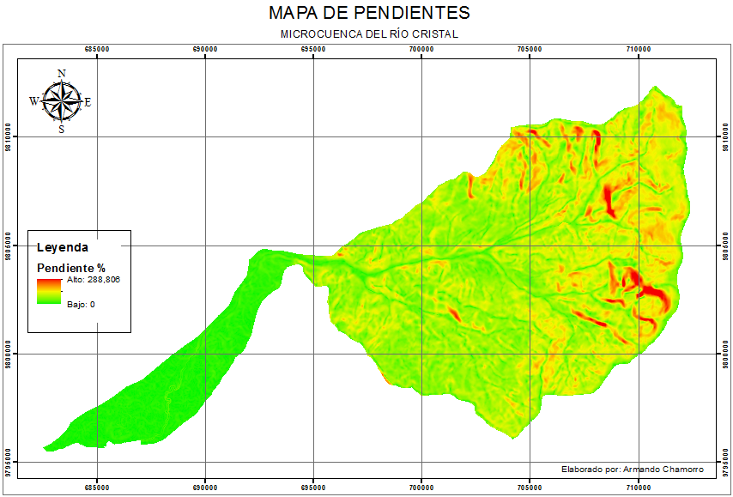
Pendientes

Slide 12
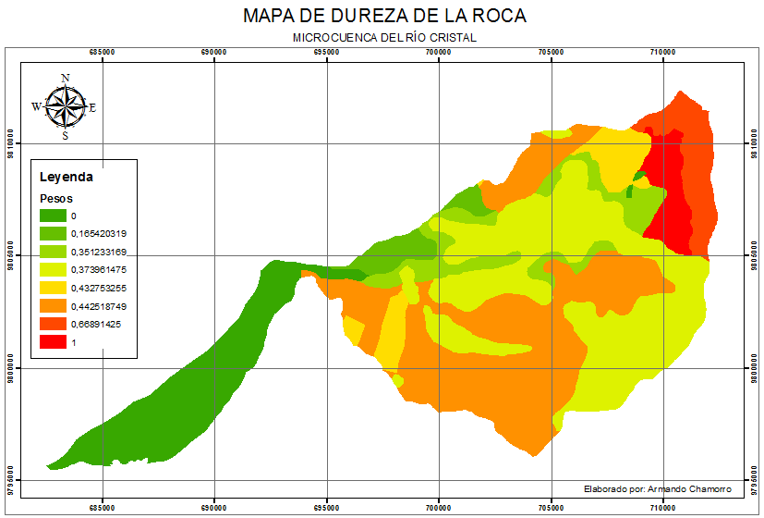
Geología

Slide 13
Tabla 4 Densidad de deslizamientos y valoración para cada formación
Unidad | Área km2 | Número | Densidad | Pesos
Abanico aluvial antiguo | 1,970 | 0 | 0 | 0
Abanico aluvial medio | 1,869 | 0 | 0 | 0
Abanico aluvial reciente | 4,836 | 0 | 0 | 0
Areniscas volcánicas, areniscas, lutitas | 10,414 | 9 | 0,864 | 0,433
Brechas, microbrechas | 10,480 | 14 | 1,336 | 0,669
Caliza | 0,292 | 0 | 0 | 0
Deposito aluvial | 20,724 | 0 | 0 | 0
Intrusiva | 58,918 | 44 | 0,747 | 0,374
Rocas volcánicas, tobas, lavas, andesiticas | 61,106 | 54 | 0,884 | 0,443
Volcánicas (lavas, brechas, areniscas, volcánicas) | 6,054 | 2 | 0,330 | 0,165
volcánicos, lavas | 8,012 | 16 | 1,997 | 1
Volcano sedimentarias (areniscas, limos, metamórficas) | 14,257 | 10 | 0,701 | 0,351

Slide 14
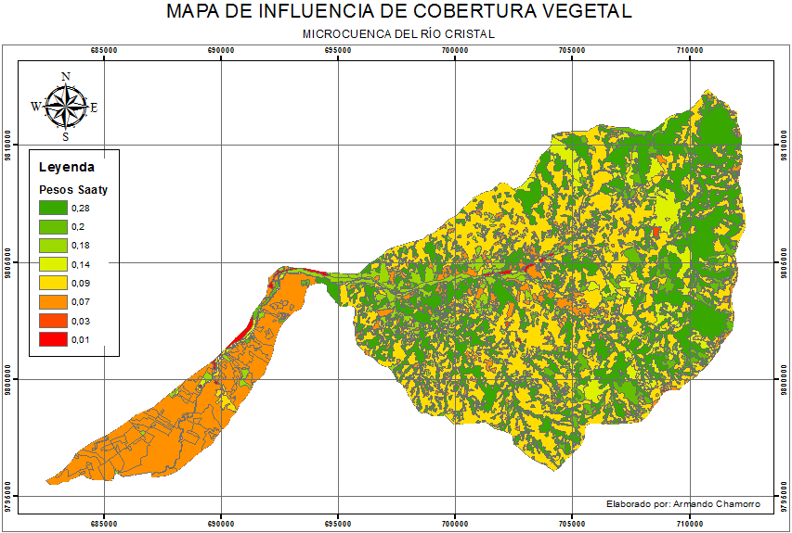
Cobertura Vegetal

Slide 15
Tabla 5 Valoración por la Matriz AHP SAATY
 | Bosque Nativo | Vegetación Arbustiva | Mosaico Agropecuario | Vegetación Herbácea | Pastizal | Cultivo | Erial | Infraest Antrópica | Pesos
Bosque Nativo | 1 | 2 | 3 | 4 | 5 | 6 | 8 | 9 | 0,372
Vegetación Arbustiva | 0,5 | 1 | 1,5 | 2 | 2,5 | 3 | 4 | 4,5 | 0,186
Mosaico Agropecuario | 0,333 | 0,667 | 1 | 1,333 | 1,667 | 2 | 2,667 | 3 | 0,124
Vegetación Herbácea | 0,25 | 0,5 | 0,75 | 1 | 1,25 | 1,5 | 2 | 2,25 | 0,093
Pastizal | 0,2 | 0,4 | 0,6 | 0,8 | 1 | 1,2 | 1,6 | 1,8 | 0,075
Cultivo | 0,167 | 0,333 | 0,5 | 0,667 | 0,833 | 1 | 1,333 | 1,5 | 0,062
Erial | 0,125 | 0,25 | 0,375 | 0,5 | 0,625 | 0,75 | 1 | 1,125 | 0,047
Infraest Antrópica | 0,111 | 0,222 | 0,333 | 0,444 | 0,556 | 0,667 | 0,889 | 1 | 0,041
Cociente de consistencia (CR) = 0

Slide 16
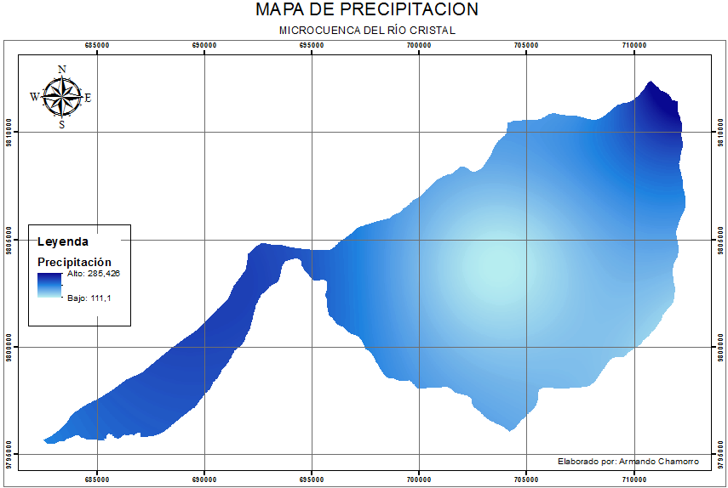
Intensidad de Lluvias
Tabla 6 Precipitaciones Máximas en 24 horas
Estación | Precipitación Máxima en 24 horas
M0131 | 87,9
M0132 | 111,1
M0386 | 660
M0468 | 229
M0585 | 44
M0805 | 224,5

Slide 17
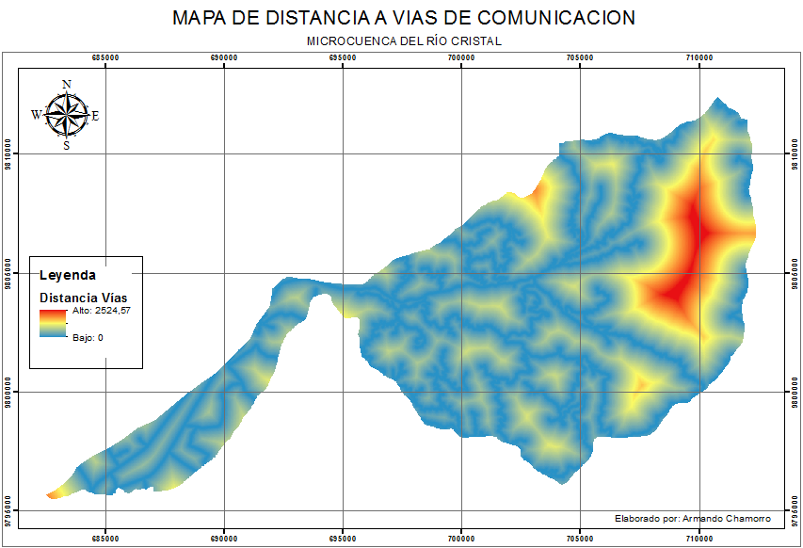
Distancia a Vías de Comunicación

Slide 18
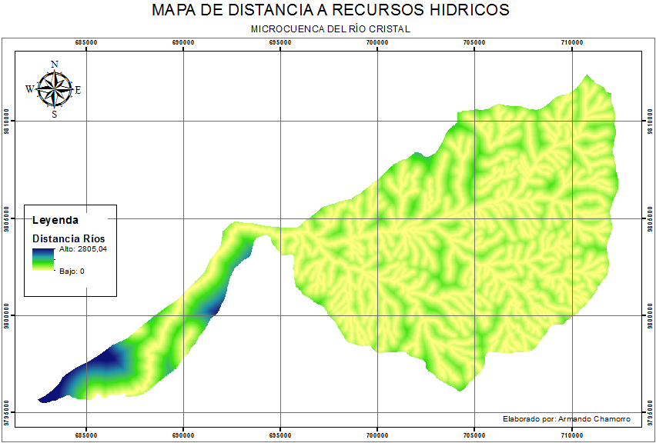
Distancia a Recursos Hídricos

Slide 19
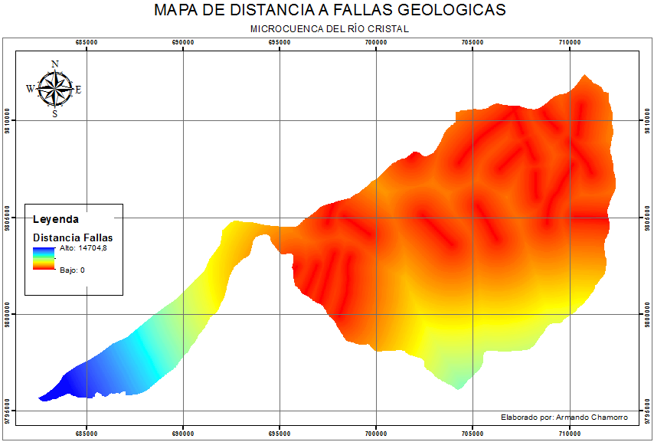
Distancia a Fallas Geológicas

Slide 20
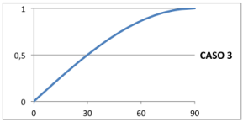
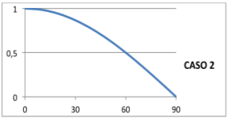
Tabla 7 Pertenencia de la variable a cada función de Lógica Fuzzy
Variable | Función | Rango | Caso Fuzzy
Pendientes | Seno | 0 - π/2
Precp_max | Seno | 0 - π/2
Dist_vias | Coseno | 0 - π/2
Dist_hidrica | Coseno | 0 - π/2
Dist_fallas | Coseno | 0 - π/2
Influencia_vegetal | Coseno | 0 - π/2
Dureza_roca | Seno | 0 - π/2

Slide 21
Desarrollo del proceso SIG
Modelo General
$$N=\frac{V−Vm}{VM−Vm}$$
𝑵=(𝑽−𝑽𝒎)/(𝑽𝑴−𝑽𝒎)
$$R=N∗\frac{π}{2}$$
𝑹=𝑵∗𝛑/𝟐
Caso2:
$$P=\cos^{2}\left(R\right)$$
Caso 3:
$$P=\sin^{2}\left(R\right)$$
Caso2:
𝐏=〖𝐜𝐨𝐬〗^𝟐⁡(𝐑)
Caso 3:
𝑷=〖𝐬𝐢𝐧〗^𝟐⁡(𝑹)
Dónde:
R = Radianes
Dónde:
P = Probabilidad
Dónde:
N= Normalización
V = Variable Original
Vm = Valor Mínimo
VM = Valor Máximo

Slide 22
Modelo 5 Percentil
Caso 2:
$$Pp=0.05+\left(\frac{0.9}{VM−Vm}\right)∗\left(V−Vm\right)$$
Caso 3:
$$Pp=0.95−\left(\frac{0.9}{VM−Vm}\right)∗\left(V−Vm\right)$$
Caso 2:
𝑷𝒑=𝟎.𝟎𝟓+((𝟎.𝟗)/(𝑽𝑴−𝑽𝒎))∗(𝑽−𝑽𝒎)
Caso 3:
𝑷𝒑=𝟎.𝟗𝟓−((𝟎.𝟗)/(𝑽𝑴−𝑽𝒎))∗(𝑽−𝑽𝒎)
$$R=N∗\frac{π}{2}$$
𝑹=𝑵∗𝛑/𝟐
$$P=\cos^{2}\left(R\right)$$
𝐏=〖𝐜𝐨𝐬〗^𝟐⁡(𝐑)
Valor más cercano = 0.05
Valor más lejano = 0.95
$$y−y_{1}=\frac{\left(y_{2}−y_{1}\right)}{\left(x_{2}−x_{1}\right)}∗\left(x−x_{1}\right)$$
Dónde:
P = Probabilidad
Dónde:
R = Radianes
Dónde:
Pp = pre probabilidad (valor de normalización)
V = Variable original
VM = valor Máximo
Vm = Valor Mínimo

Slide 23
Modelo 10 Percentil
Caso 2:
$$Pp=0.1+\left(\frac{0.8}{VM−Vm}\right)∗\left(V−Vm\right)$$
Caso 3:
$$Pp=0.9−\left(\frac{0.8}{VM−Vm}\right)∗\left(V−Vm\right)$$
Caso 2:
𝑷𝒑=𝟎.𝟏+((𝟎.𝟖)/(𝑽𝑴−𝑽𝒎))∗(𝑽−𝑽𝒎)
Caso 3:
𝑷𝒑=𝟎.𝟗−((𝟎.𝟖)/(𝑽𝑴−𝑽𝒎))∗(𝑽−𝑽𝒎)
$$R=N∗\frac{π}{2}$$
𝑹=𝑵∗𝛑/𝟐
$$P=\cos^{2}\left(R\right)$$
𝐏=〖𝐜𝐨𝐬〗^𝟐⁡(𝐑)
Valor más cercano = 0.1
Valor más lejano = 0.9
$$y−y_{1}=\frac{\left(y_{2}−y_{1}\right)}{\left(x_{2}−x_{1}\right)}∗\left(x−x_{1}\right)$$
Dónde:
P = Probabilidad
Dónde:
R = Radianes
Dónde:
Pp = pre probabilidad (valor de normalización)
V = Variable original
VM = valor Máximo
Vm = Valor Mínimo

Slide 24
Determinación del Algoritmo
Este algoritmo fue creado para representar las probabilidades de deslizamientos en laderas
Su capacidad de representar la realidad en un relieve de llanura es muy limitada
Algunas variables no se comportan de igual forma en pendiente plana que en pendientes pronunciadas.

Slide 25
Pendiente
83% de los deslizamientos fotointerpretados se están en pendientes superiores a 30%
La estabilidad de las laderas se encuentra asociado a: la naturaleza de los materiales, como se formó el talud y de su historia geológica.
Vías
22% de los deslizamientos fotointerpretados se encuentra a menos de 50m de las vías
Geología
Cobertura Vegetal
Red Hídrica
Precipitación
Fallas
Importante estabilizador de laderas a través de su sistema radicular, modificación del contenido de humedad del suelo y apuntalamiento
13% de los deslizamientos fotointerpretados ocurrieron a menos de 50m de un río o quebrada
91% de deslizamientos fotointerpretados ocurrieron en zonas donde la precipitación máxima es de 100 – 200mm/24h
13% de los deslizamientos fotointerpretados se encuentran ubicados a menos de 200m de las fallas existentes

Slide 26
Tabla 8 Matriz de Ponderación de Variables
 | Pend | Geolog | Vías | Veget | Hídrica | Precipit | Fallas | Pesos
Pend | 1 | 2 | 5 | 6 | 8 | 9 | 9 | 0.374
Geolog | 0.5 | 1 | 5 | 6 | 8 | 9 | 9 | 0.304
Vías | 0.2 | 0.2 | 1 | 3 | 4 | 5 | 5 | 0.124
Veget | 0.167 | 0.167 | 0.333 | 1 | 4 | 5 | 6 | 0.099
Hídrica | 0.125 | 0.125 | 0.25 | 0.25 | 1 | 2 | 3 | 0.045
Precipit | 0.111 | 0.111 | 0.2 | 0.2 | 0.5 | 1 | 2 | 0.031
Fallas | 0.111 | 0.111 | 0.2 | 0.167 | 0.333 | 0.5 | 1 | 0.023
Cociente de consistencia (CR) = 0.06
$$Y=0.374∗Pend_{Prob}+ 0.304∗{Geología}_{Prob}+ 0.124∗Vias_{Prob}+ 0.099∗Vegetal_{Prob}+ 0.045∗Hidrica_{Prob}+ 0.031∗Prec_{Prob}+ 0.023∗Fallas_{Prob}$$

Slide 27
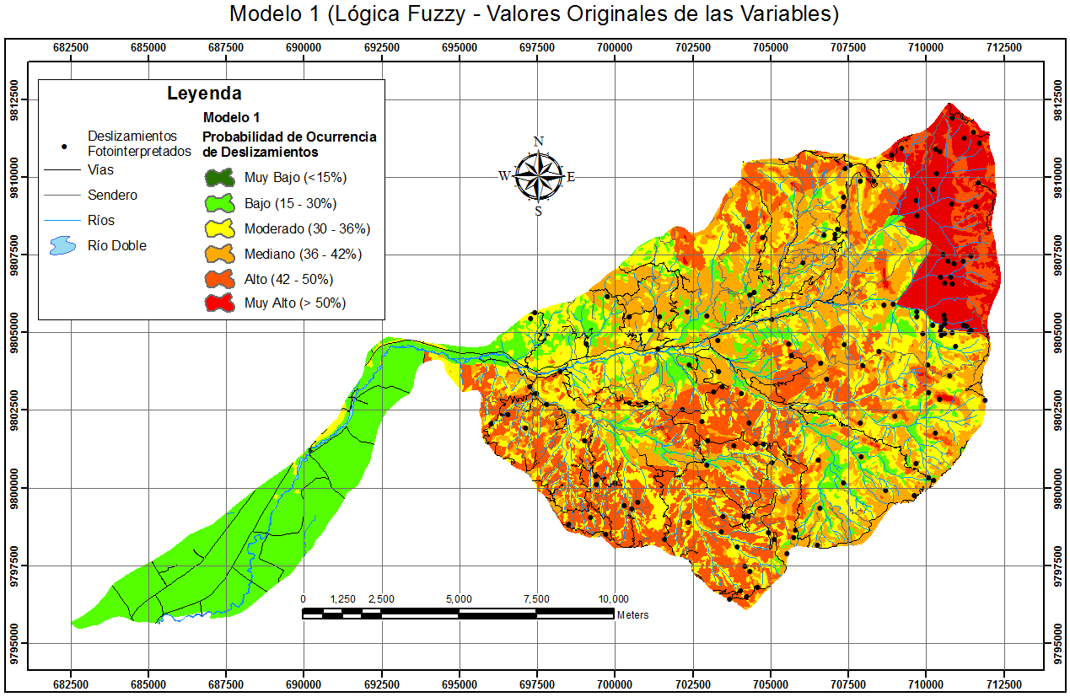
MODELO 1 (LOGICA FUZZY – ORIGINAL)

Slide 28
Tabla 27 Valores Estadísticos del Modelo 1
 | Modelo 1 Fuzzy Original
Valor Máx. | 0,6791
Valor Min | 0,2964
Promedio | 0,4245
Desv. Estándar | 0,0854
Ajuste | 0,9146
Tabla 28 Dispersión de Puntos para el Modelo 1
Modelo 1 | # de Puntos | Porcentaje
Muy Bajo | - | -
Bajo | 1 | 1%
Moderado | 31 | 21%
Medio | 49 | 33%
Alto | 41 | 28%
Muy Alto | 27 | 18%
Total | 149 | 100%

Slide 29
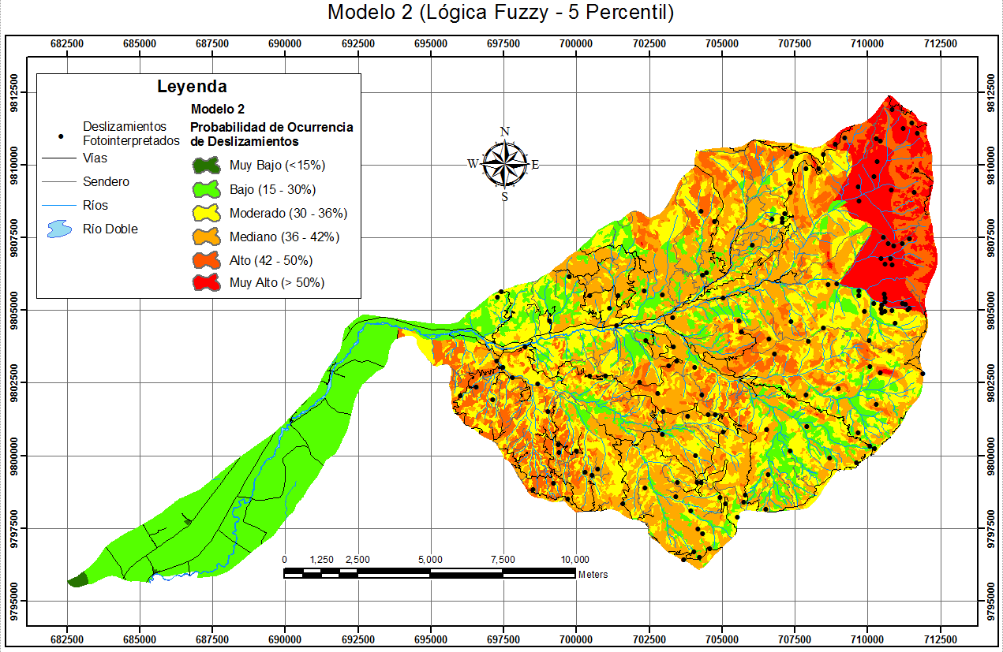
MODELO 2 (LOGICA FUZZY 5 PERCENTIL)

Slide 30
Tabla 29 Valores Estadísticos del Modelo 2
 | Modelo 2 Fuzzy 5 percentil
Valor Máx | 0,6802
Valor Min | 0,3073
Promedio | 0,4272
Desv. Estándar | 0,0822
Ajuste | 0,9178
Tabla 30 Dispersión de Puntos para el Modelo 2
Modelo 2 | # de Puntos | Porcentaje
Muy Bajo | - | -
Bajo | 4 | 3%
Moderado | 35 | 23%
Medio | 62 | 42%
Alto | 24 | 16%
Muy Alto | 24 | 16%
Total | 149 | 100%

Slide 31
MODELO 3 (LOGICA FUZZY 10 PERCENTIL)

Slide 32
Tabla 31 Valores Estadísticos del Modelo 3
 | Modelo 3 Fuzzy 10 percentil
Valor Máx | 0,6658
Valor Min | 0,3054
Promedio | 0,4198
Desv. Estándar | 0,0791
Ajuste | 0,9209
Tabla 32 Dispersión de Puntos para el Modelo 3
Modelo 3 | # de Puntos | Porcentaje
Muy Bajo | - | -
Bajo | - | -
Moderado | 32 | 21%
Medio | 61 | 41%
Alto | 32 | 21%
Muy Alto | 24 | 16%
Total | 149 | 100%

Slide 33
MÉTODO MORA & VAHRSON
Se basa en la combinación de parámetros, estos se obtienen de la observación y medición de indicadores morfodinámicos y su distribución espacial.
Elementos pasivos son parámetros que determinan un grado de susceptibilidad de las laderas
Elementos activos o factores de disparo que perturban el equilibrio de los materiales de la ladera.
Litología Humedad del Suelo Grado de Pendiente
Sismicidad Intensidad de Lluvias

Slide 34
Parámetro Pendiente (Pp)

Slide 35
Tabla 9 Clases de pendientes (van Zuidam, 1986) y valoración del parámetro de la pendiente (Pp) (Mora & Vahrson., 2002)
Clases de Pendientes |  | Condiciones del Terreno | Valor de P_{p} | Valoración
[ ° ] | [ % ]
0 – 2 | 0 – 2 | Planicie, sin denudación apreciable | 0 | Extremadamente baja
2 – 4 | 2 – 7 | Pendiente muy baja, peligro de erosión | 1 | Muy baja
4 – 8 | 7 – 15 | Pendiente baja, peligro severo de erosión | 2 | Baja
8 – 16 | 15 – 30 | Pendiente moderada, deslizamientos ocasionales, peligro de erosión severo | 3 | Moderada
16 – 35 | 30 – 70 | Pendiente fuerte, procesos denudacionales intensos (deslizamientos), peligro extremo de erosión de suelos | 4 | Fuerte
35 – 55 | 70 – 140 | Pendiente muy fuerte, afloramientos rocosos, procesos denudacionales intensos, reforestación posible | 5 | Muy fuerte
> 55 | > 140 | Extremadamente fuerte, afloramientos rocosos, procesos denudacionales severos (caída de rocas), cobertura vegetal limitada | 6 | Extremadamente fuerte

Slide 36
Parámetro de Susceptibilidad Litológica (Pl)

Slide 37
Tabla 10 Calificación original de diferentes litologías y su susceptibilidad Litológica (Mora& Vahrson, 1992)
Litología | Calificación | Factor P_{l}
Aluvión compacto permeable, calizas permeables, rocas intrusivas ligeramente fisuradas, basaltos, ignimbritas, andesitas; bajo grado de meteorización, niveles freáticos bajos, poco fisuradas y altas resistencia al corte | Baja | 1
Alto grado de meteorización de las litologías mencionadas anteriormente y de rocas sedimentarias masivas, baja resistencia al corte y fracturas de cizalla | Moderada | 2
Rocas sedimentarias, intrusivas metamórficas y volcánicas considerablemente meteorizadas; suelos regolítico arenosos compactos, fracturación considerable y nivel freático fluctuante. | Media | 3
Meteorización considerable, alteración hidrotermal de cualquier clase de rocas; rocas fuertemente fracturadas y con fisuras llenas de arcilla; suelos piroclásticos y fluvio lacustres pobremente compactados; niveles freáticos poco profundos. | Alta | 4
Rocas extremadamente alteradas; suelos residuales, coluviales y aluviales con baja resistencia cortante, niveles freáticos poco profundos. | Muy Alta | 5

Slide 38
Parámetro Humedad del Terreno (Ph)

Slide 39
Tabla 11 Evapotranspiración Mensual (cm) para las Estaciones Meteorológicas
 | M0132 | M0468 M0805 | M0131 M0386 M0582
Enero | 7.91 | 13.09 | 5.27
Febrero | 8.1 | 13.76 | 5.43
Marzo | 8.28 | 14.06 | 5.51
Abril | 8.15 | 13.13 | 5.57
Mayo | 7.88 | 12.26 | 5.53
Junio | 7.48 | 10.86 | 5.2
Julio | 7.27 | 9.21 | 4.91
Agosto | 7.31 | 9.77 | 4.93
Septiembre | 7.52 | 10.65 | 5.06
Octubre | 7.62 | 10.7 | 5.19
Noviembre | 7.81 | 11.64 | 5.32
Diciembre | 7.83 | 12.45 | 5.32
ETP media (cm) | 7.8 | 11.8 | 5.3
Tabla 13 Valoración del parámetro humedad del suelo (Pp) (Mora et al., 1992)
Suma de valores asignados a cada mes | Calificativo | Valor
0 – 4 | Muy Bajo | 1
5 – 9 | Bajo | 2
10 – 14 | Medio | 3
15 – 19 | Alto | 4
20 – 24 | Muy Alto | 5
Tabla 14 Valoración del parámetro de humedad del suelo para la microcuenca del río Cristal
Tabla 12 Valores asignados a los promedios mensuales de lluvia
Estación | Suma de Valores | Valor P_{h} | Calificativo
M0131 | 11 | 3 | Medio
M0132 | 9 | 2 | Bajo
M0386 | 7 | 2 | Bajo
M0468 | 9 | 2 | Bajo
M0582 | 8 | 2 | Bajo
M0805 | 10 | 3 | Medio
Precipitación promedio (mm) |  |  | Valor asignado
M0132 | M0468 M0805 | M0131 M0386 M0582
< 78 | < 118 | < 53 | 0
78 - 156 | 118 - 236 | 53 - 106 | 1
> 156 | > 236 | > 106 | 2

Slide 40
Parámetro de disparo por sismicidad (Ds)

Slide 41
Tabla 15 Valoración del Parámetro de Disparo por Sismicidad
Magnitud | MKS | Valor Ds
4,30 | IV | 3
4,40 | IV | 3
5,40 | V | 4
4,40 | IV | 3
4,20 | III | 2
4,50 | IV | 3
4,00 | III | 2
4,10 | III | 2
4,10 | III | 2
4,20 | III | 2
4,00 | III | 2
4,30 | IV | 3
4,30 | IV | 3
4,10 | III | 2
Tabla 16 Equivalencias entre escala de Ritcher vs MKS
Magnitud Escala de Richter | Intensidad Escala de MKS | Efectos producidos
3.5 a 4.2 | II y III | Pueden llegar a percibirse en el interior de los edificios. Los objetos colgados se balancean. Producen vibraciones como las del paso de un camión pequeño.
4.3 a 4.8 | IV | Se perciben en el interior de los edificios e incluso en el exterior. Los automóviles se mueven ligeramente. Las ventanas, la vajilla y las puertas vibran.

Slide 42
Parámetro de disparo por lluvia (Dll)

Slide 43
Tabla 17 del Valoración original factor intensidad de la precipitación D_{ll}
Lluvias máximas diarias anuales (mm) n > 10 años Tr = 100 años | Lluvias máximas diarias anuales (mm) n < 10 años promedio | Calificativo | Valor del Parámetro D_{ll}
< 100 | < 50 | Muy bajo | 1
100 – 200 | 50 – 90 | Bajo | 2
201 – 300 | 91 – 130 | Medio | 3
301 – 400 | 131 – 175 | Alto | 4
> 400 | > 175 | Muy alto | 5
Tabla 18 Valoración del factor lluvia para el área de estudio
Estación | Lluvia Máxima T=100 años (mm) n > 10 años | Lluvia Máxima Promedio (mm) n < 10 años | Valor D_{LL} | Calificativo
M0131 | 103,99 | - | 2 | Muy Alto
M0132 | 176,52 | - | 2 | Bajo
M0386 | 149,86 | - | 2 | Bajo
M0468 | 315,91 | - | 4 | Muy Alto
M0582 | 60,52 | - | 1 | Muy Bajo
M0805 | - | 94,99 | 3 | Medio

Slide 44
$$S=P∗D$$
𝑺=𝑷∗𝑫
P: Valor producto de la combinación de los parámetros pasivos
D: Valor del factor de disparo de los parámetros activos
S: Grado de susceptibilidad a deslizamientos

Slide 45
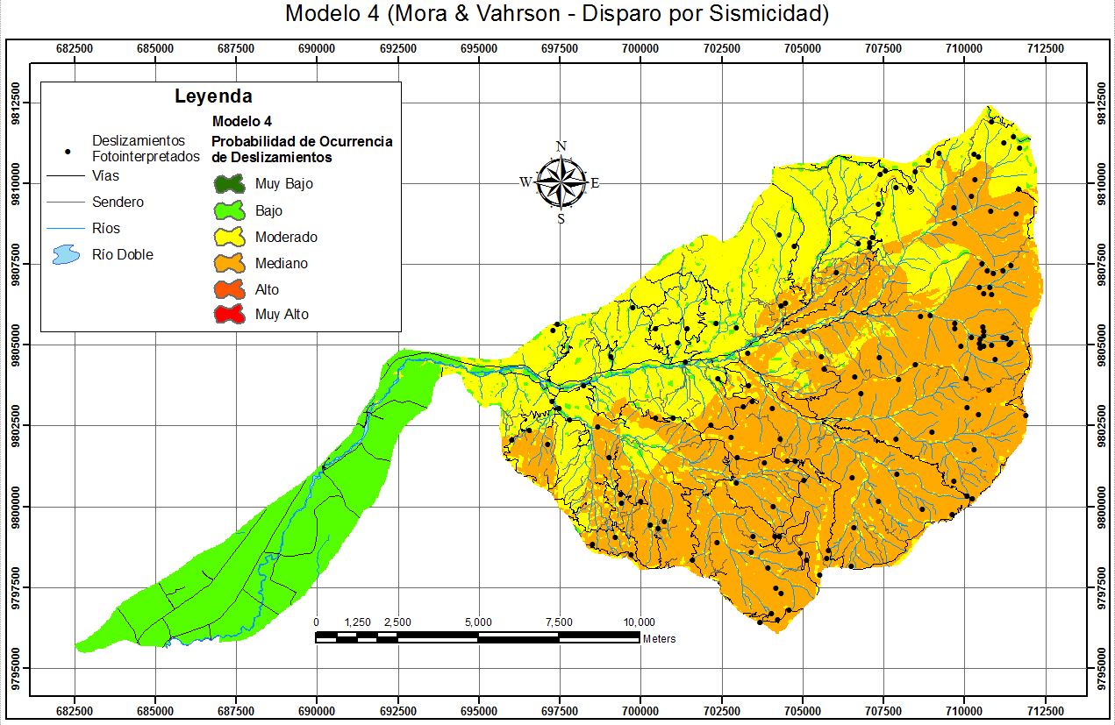
MODELO 4 (MORA & VAHRSON - SISMICIDAD)

Slide 46
Tabla 33 Valores Estadísticos del Modelo 4
 | Modelo 4 Mora-Vahrson Sismicidad
Promedio | 0,6152
Desv. Estándar | 0,0886
Ajuste | 0,9114
Tabla 34 Dispersión de Puntos para el Modelo 4
Modelo 4 | # de Puntos | Porcentaje
Muy Bajo | - | -
Bajo | 4 | 3%
Moderado | 39 | 26%
Medio | 105 | 70%
Alto | 1 | 1%
Muy Alto | - | -
Total | 149 | 100%

Slide 47
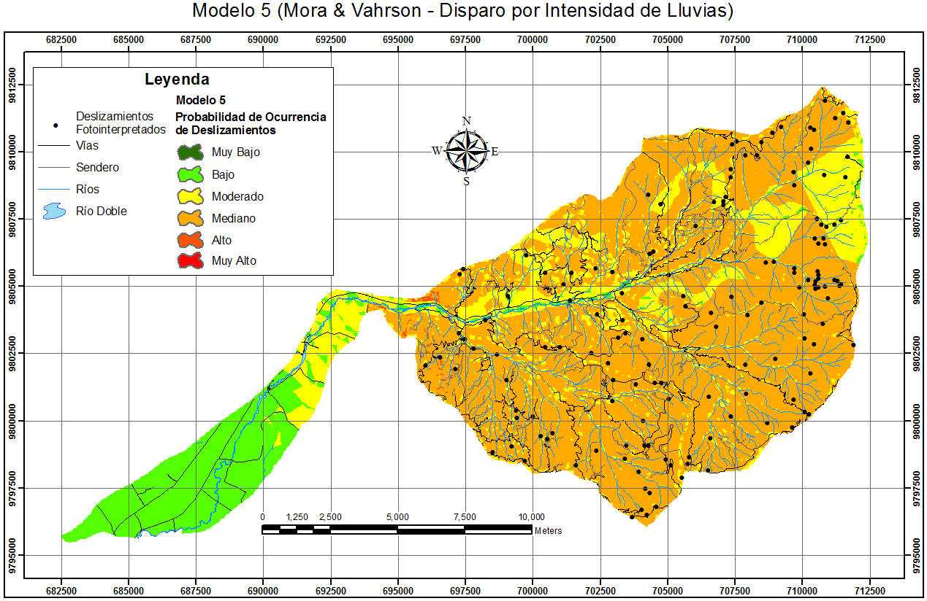
MODELO 5 (MORA & VAHRSON – INTENSIDAD DE LLUVIAS)

Slide 48
Tabla 35 Valores Estadísticos del Modelo 5
 | Modelo 5 Mora-Vahrson Lluvias
Promedio | 0,6353
Desv. Estándar | 0,0708
Ajuste | 0,9292
Tabla 36 Dispersión de Puntos para el Modelo 5
Modelo 5 | # de Puntos | Porcentaje
Muy Bajo | - | -
Bajo | 1 | 1%
Moderado | 27 | 18%
Medio | 120 | 81%
Alto | 1 | 1%
Muy Alto | - | -
Total | 149 | 100%

Slide 49
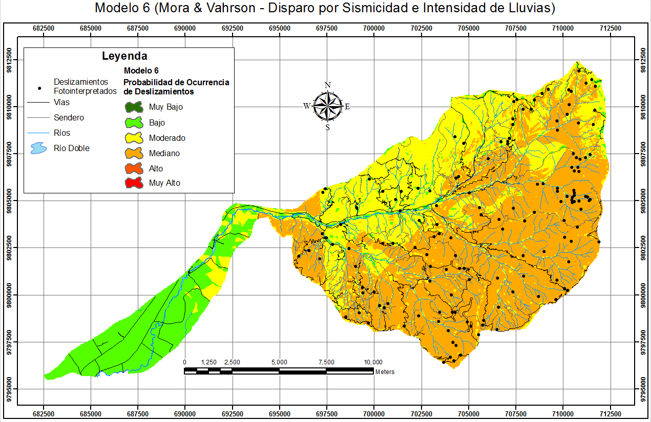
MODELO 4 (MORA & VAHRSON – SISMICIDAD E INTENSIDAD DE LLUVIAS)

Slide 50
Tabla 37 Valores Estadísticos del Modelo 6
 | Modelo 6 Mora-Vahrson
Promedio | 0,6197
Desv. Estándar | 0,0846
Ajuste | 0,9154
Tabla 38 Dispersión de Puntos para el Modelo 6
Modelo 6 | # de Puntos | Porcentaje
Muy Bajo | - | -
Bajo | 3 | 2%
Moderado | 37 | 25%
Medio | 108 | 72%
Alto | 1 | 1%
Muy Alto | - | -
Total | 149 | 100%

Slide 51
Modelo INDECI
El método usado para este modelamiento es de tipo heurístico
Se usa la técnica de combinación cualitativa de mapas
El análisis espacial se realiza con la ayuda de una matriz de ponderaciones
Para representar la interacción de las diferentes variables seleccionadas, se usó la ecuación, según el siguiente algoritmo:
$Sm=capa pendientes×capa suelos×capa geología×capa isoyetas$

Slide 52
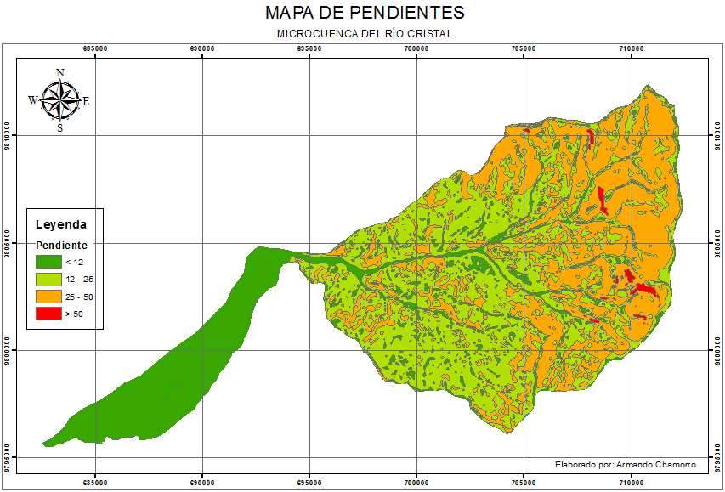
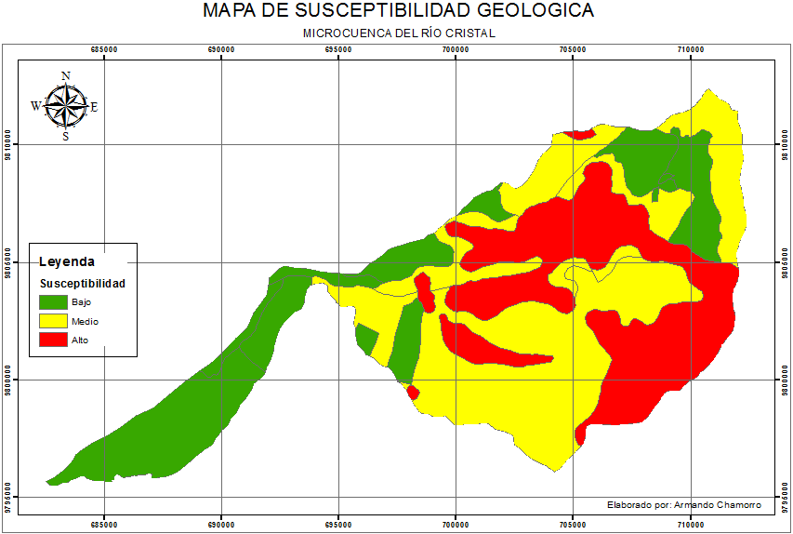
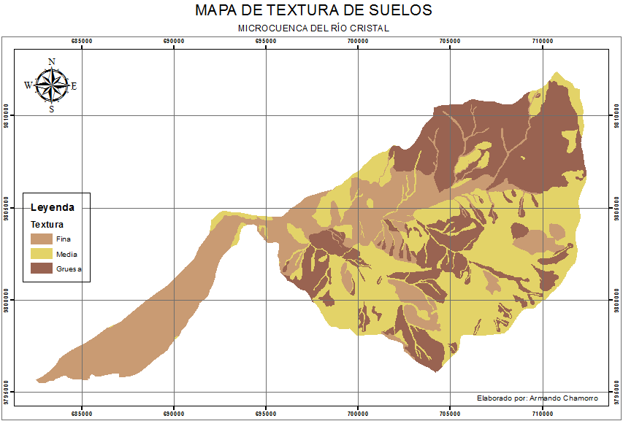
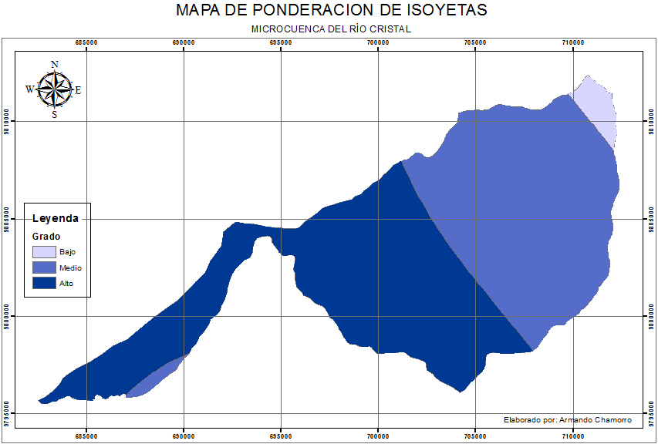

Slide 53
Tabla 19 Matriz Textura, Pendiente (S1)
TEXTURA | PENDIENTE
 | 0 - 12 | 12 - 25 | 25 - 50 | > 50
FINA | 1 | 1 | 2 | 2
MEDIA | 1 | 3 | 3 | 3
GRUESA | 2 | 3 | 3 | 4
Tabla 20 Matriz S1 por Geología (S2)
CLASE S1 | GEOLOGÍA
 | BAJA | MEDIA | ALTA
1 | 1 | 2 | 2
2 | 2 | 2 | 2
3 | 3 | 3 | 3
4 | 3 | 4 | 4
Tabla 21 Matriz S2 por Isoyetas
CLASE S2 | ISOYETAS
 | BAJA | MEDIA | ALTA
1 | 1 | 1 | 2
2 | 2 | 2 | 3
3 | 3 | 3 | 3
4 | 3 | 4 | 4

Slide 54
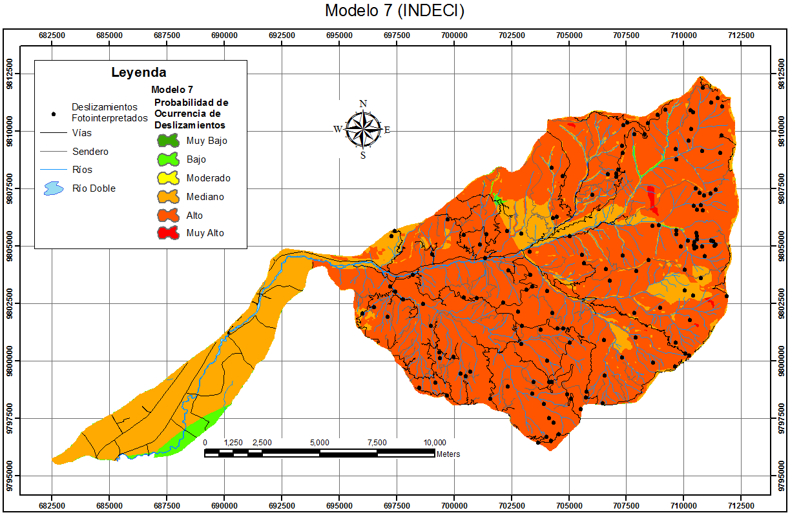
MODELO 7 (INDECI)

Slide 55
Tabla 39 Valores Estadísticos del Modelo 7
 | Modelo 7 INDECI
Promedio | 0,7299
Desv. Estándar | 0,0683
Ajuste | 0,9317
Tabla 40 Dispersión de Puntos para el Modelo 7
Modelo 7 | # de Puntos | Porcentaje
Bajo | - | -
Medio | 7 | 5%
Alto | 142 | 95%
Muy Alto | - | -
Total | 149 | 100%

Slide 56
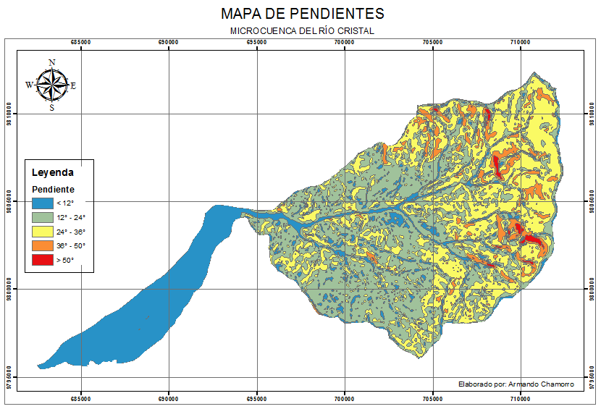
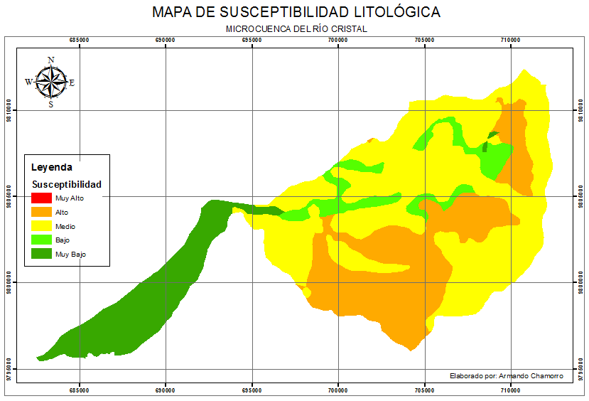
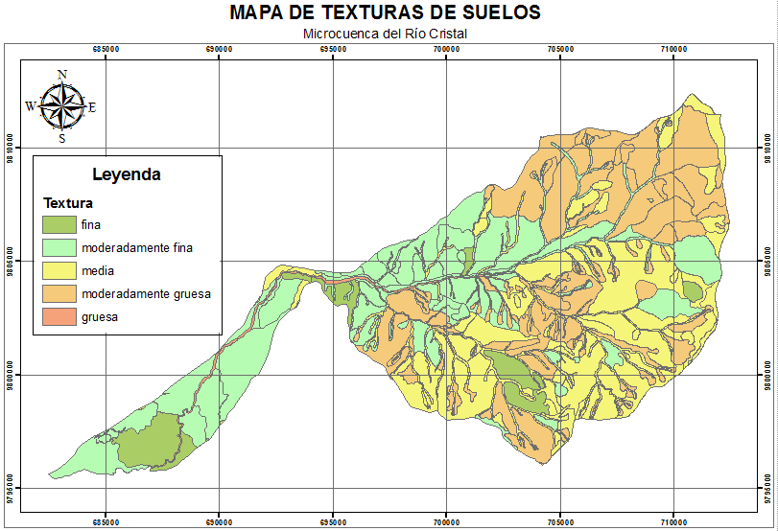
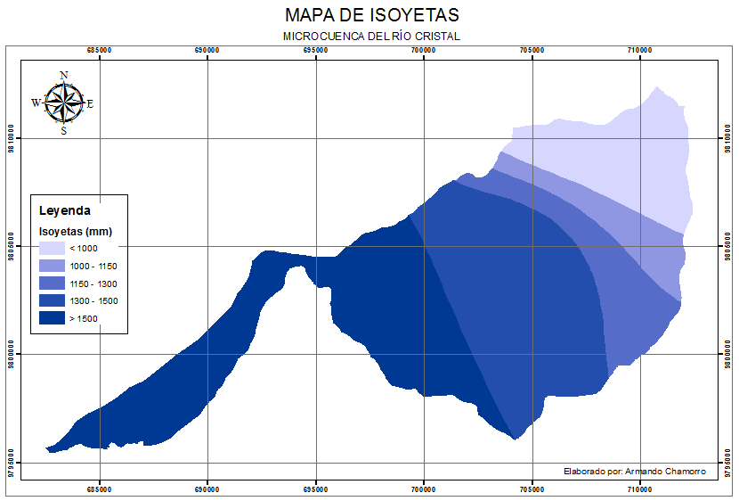

Slide 57
Tabla 22 Matriz Textura, Pendiente (S1) Modificado
TEXTURA | PENDIENTE
 | < 12° | 12° - 24° | 24° - 36° | 36° - 50° | > 50°
Fina | 1 | 2 | 2 | 2 | 2
Moderadamente Fina | 1 | 2 | 3 | 3 | 3
Media | 1 | 2 | 3 | 3 | 4
Moderadamente Gruesa | 2 | 3 | 4 | 4 | 4
Gruesa | 2 | 3 | 4 | 4 | 5
Tabla 23 Matriz S1, Geología (S2) Modificado
CLASE S1 | GEOLOGÍA
 | Muy Baja | Baja | Media | Alta | Muy Alta
1 | 1 | 1 | 2 | 2 | 2
2 | 1 | 2 | 2 | 3 | 3
3 | 2 | 3 | 3 | 3 | 4
4 | 3 | 3 | 4 | 4 | 5
5 | 3 | 4 | 4 | 5 | 5
Tabla 24 Matriz S2, Isoyetas Modificado
CLASE S2 | ISOYETAS
 | < 1000 | 1000 - 1150 | 1150 - 1300 | 1300-1500 | > 1500
1 | 1 | 1 | 1 | 2 | 2
2 | 1 | 2 | 2 | 2 | 3
3 | 3 | 3 | 3 | 4 | 4
4 | 3 | 4 | 4 | 5 | 5
5 | 4 | 4 | 4 | 5 | 5

Slide 58
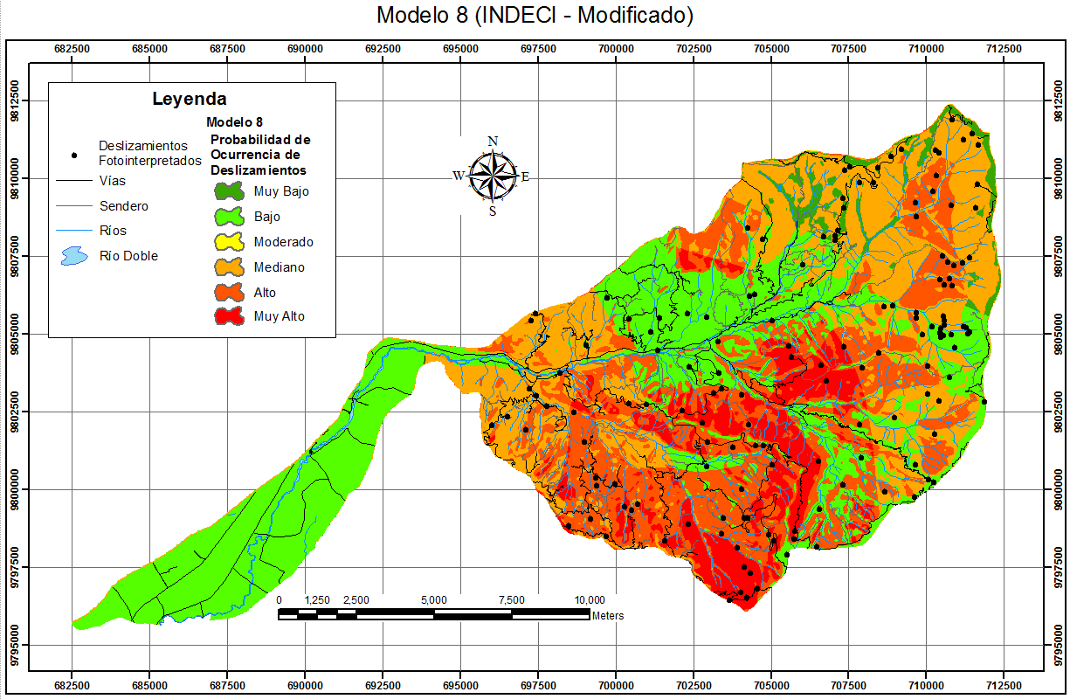
MODELO 8 (INDECI MODIFICADO)

Slide 59
Tabla 41 Valores Estadísticos del Modelo 8
 | Modelo 8 INDECI Modificado
Promedio | 0,6631
Desv. Estándar | 0,2001
Ajuste | 0,7998
Tabla 42 Dispersión de Puntos para el Modelo 8
Modelo 8 | # de Puntos | Porcentaje
Muy Bajo | 3 | 2%
Bajo | 31 | 21%
Medio | 49 | 33%
Alto | 48 | 32%
Muy Alto | 18 | 12%
Total | 149 | 100%

Slide 60
Conclusiones
Para poder determinar cuál es el modelo que mejor representa la realidad de un área de estudio es necesario analizar el ajuste de los modelos, los valores estadísticos de dispersión en cada clase y la lógica de los resultados gráficamente.
Lógica Fuzzy tiene como ventaja que considera variables como factores antrópicos y el tipo de cobertura vegetal; esto no sucede con Mora Vahrson e INDECI que usan sólo indicadores morfodinámicos.
Mora – Vahrson presenta mejores resultados en áreas de estudio que tienen como característica alta intensidad sísmica y de lluvias, requisitos que la microcuenca del río Cristal no cumple ya que en la zona la intensidad sísmica es baja, registrándose sismos máximos de 4.1 en la escala de Richter, e intensidades de lluvias que inferiores a los 200 mm en 24 horas.
El modelo de lógica Fuzzy es el que mejor se adapta a las condiciones físico - geográficas de la microcuenca del río Cristal ya que la gran mayoría de los deslizamientos fotointerpretados se encuentran ubicados en zonas de probabilidad moderada a muy alta.

Slide 61
El modelo que mejor representa la realidad de la microcuenca del rio Cristal es el Modelo 3 de Ocurrencia a deslizamientos aplicando lógica Fuzzy al 10 percentil, con un ajuste del 0,9209 y con el 79% puntos de deslizamientos muestreados en coincidentes con probabilidades de medio a muy alto.
La realidad de la información en cuanto a datos meteorológicos en varios sectores del Ecuador es insuficiente, ya que los registros de series de datos de las estaciones se encuentran incompletos, además, hay otras estaciones que presentan ausencia de información por diferentes motivos; esta realidad dificulta la aplicación de algunos modelos como el de Mora& Vahrson, ya que 2 de sus parámetros importantes se basan en estos datos obligando a implementar técnicas de rellenado de datos, lo que implica que los resultados obtenidos sean imprecisos y por ende menos confiables.
La metodología desarrollada por INDECI - Perú es un método muy simple que se basa en la reclasificación de variables con calificaciones de bajo, medio y alto para posteriormente realizar una intersección entre dos variables generando una matriz de ponderación donde se asignan una nueva clasificación con valores de bajo, medio y alto, al resultado se lo vuelve a cruzar con la siguiente variable repitiendo este proceso sucesivamente hasta conseguir un mapa de susceptibilidad; esta metodología no es muy confiable ya que usa variables discontinuas y los resultados que arroja son muy limitados y subjetivos.

Slide 62
La metodología de lógica Fuzzy es muy útil para determinar zonas susceptibles a amenazas por deslizamientos ya que implica una menor inversión en recursos de dinero y tiempo; debido a que las variables que utiliza son relativamente fáciles de conseguir y de procesar.
Para estudios a cualquier escala (Grande, mediana y pequeña) la metodología basada en lógica Fuzzy es la que presenta resultados más confiables en todas sus variaciones.
Las metodologías Mora & Vahrson e INDECI, tienen mejores resultados en trabajos a escalas regionales, debido al número y la discontinuidad de las variables con las que trabaja.
La metodología que presenta resultados más confiables en todas sus variaciones es la de aplicación de lógica Fuzzy.
La metodología basada en lógica Fuzzy tiene mucho por desarrollar, en este estudio se implemento una modificación en el algoritmo, dónde, se permite discriminar las variables dándoles ponderaciones según su importancia o nivel de incidencia en el fenómeno estudiado. Así, también se puede considerar el incremento o disminución de variables, y la adaptación de la expresión matemática que permita obtener resultados más específicos en función del fenómeno estudiado.
Obtener el mapa de susceptibilidad de deslizamientos ayuda a la previsión de áreas vulnerables a esta amenaza de origen natural, de esta manera ayudar a elaborar planes de prevención y mitigación de desastres por la amenaza de deslizamientos.

Slide 63
Recomendaciones
La metodología de Mora & Vahrson fue desarrollada para la realidad de centro América, debido a los resultados poco confiables obtenidos en el presente estudio no se recomienda la aplicación de esta metodología.
Se recomienda la aplicación de la metodología de lógica Fuzzy para la determinación de áreas susceptibles a deslizamientos debido a la fácil obtención y procesamiento de las variables, ya que los resultados obtenidos con esta metodología en el presente estudio son muy satisfactorios.
No se recomienda la aplicación del método desarrollado por INDECI debido a su metodología simple y subjetiva.
Se recomienda elaborar planes de protección en la microcuenca del río Cristal especialmente en la cuenca alta y proteger los cauces de los ríos para evitar deslizamientos que puedan producir un mayor arrastre y acumulamiento de detritos, que puede derivar en un potenciamiento de la amenaza por inundaciones.

Slide 64
FIN DE LA PRESENTACIÓN

